Slide 1
Bài 1 : Định luật jun – len – xơ cho biết điện năng biến đổi thành.
Cơ năng
Năng lượng ánh sáng
Hóa năng
Nhiệt năng

Slide 2
Bài 2 : Câu phát biểu nào sau đây không đúng ?
Nhiệt lượng tỏa ra ở dây dẫn khi có dòng điện chạy qua:
Tỉ lệ thuận với cường độ dòng điện với điện trở của dây dẫn và với thời gian dòng điện chạy qua
Tỉ lệ thuận với bình phương cường độ dòng điện, với điện trở dây dẫn và với thời gian dòng điện chạy qua
Tỉ lệ thuận với bình phương hiệu điện thế giữa hai đầu dây dẫn, với thời gian dòng điện chạy qua và tỉ lệ nghịch với điện trở dây dẫn
Tỉ lệ thuận với hiệu điện thế giữa hai đầu dây dẫn, với cường độ dòng điện và với thời gian dòng điện chạy qua

Slide 3
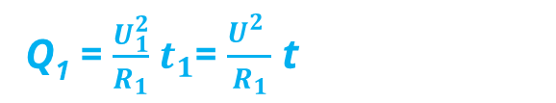
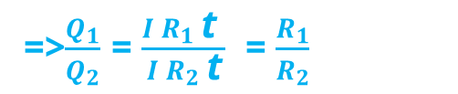

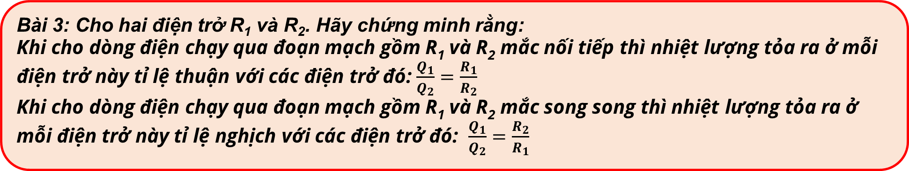


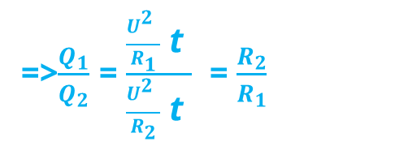

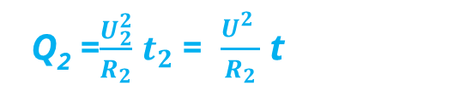
Bài 3: Cho hai điện trở R₁ và R₂. Hãy chứng minh rằng:
Khi cho dòng điện chạy qua đoạn mạch gồm R₁ và R₂ mắc nối tiếp thì nhiệt lượng tỏa ra ở mỗi điện trở này tỉ lệ thuận với các điện trở đó: $\frac{Q_{1}}{Q_{2}}=\frac{R_{1}}{R_{2}}$
Khi cho dòng điện chạy qua đoạn mạch gồm R₁ và R₂ mắc song song thì nhiệt lượng tỏa ra ở mỗi điện trở này tỉ lệ nghịch với các điện trở đó: $\frac{Q_{1}}{Q_{2}}=\frac{R_{2}}{R_{1}}$
Giải:
a) R₁ nt R₂
=> I₁ = I₂ =I
Ta có:
Q₁ = $I_{1}^{2} R_{1} t_{1}$
= $I R_{1}$t
=>$\frac{Q_{1}}{Q_{2}}$ = $\frac{I R_{1} \text{t} }{I R_{2} \text{t}}$ = $\frac{R_{1}}{R_{2}}$
Q₂ = $I_{2}^{2} R_{2} t_{2}$
= $I R_{2}$t
b) R₁ // R₂
=> U₁ = U₂
Q₁ = $\frac{U_{1}^{2}}{R_{1}}$ $t_{1}$= $\frac{U_{}^{2}}{R_{1}}$ t
Ta có:
=>$\frac{Q_{1}}{Q_{2}}$ = $\frac{\frac{U_{}^{2}}{R_{1}} \text{t} }{\frac{U_{}^{2}}{R_{2}} \text{t} }$ = $\frac{R_{2}}{R_{1}}$
Q₂ =$\frac{U_{2}^{2}}{R_{2}}$ $t_{2}$ = $\frac{U_{}^{2}}{R_{2}}$ t

Slide 4


Bài 4: Một đoạn mạch gồm hai dây dẫn mắc nối tiếp, một dây bằng nikêlin dài 1m có tiết diện 1mm² và dây kia bằng sắt dài 2m có tiết diện 0,5mm² Khi cho dòng điện chạy qua đoạn mạch này trong cùng nột thời gian thì dây nào tỏa ra nhiều nhiệt lượng hơn.? Vì sao? Biết điện trở suất của Nikêlin là 0,40.10⁻⁶Ωm và điện trở suất của sắt là 12,0.10⁻⁸Ωm.
Tóm tắt:
Giải:
S₁ = 1mm²
= 1.10⁻⁶m²
l₁ = 1m
ρ₁ = 0,40.10⁻⁶Ω.m
S₂ = 0,5mm²
= 0,5.10⁻⁶m²
l₂ = 2m
ρ₂ = 12.10⁻⁸Ω.m
R₁ nt R₂
So sánh Q₁ và Q₂?
Điện trở của dây nikelin là:
Điện trở của dây sắt là:
R₁ nt R₂ => I₁ = I₂ = I
R₂ > R₁
Q₂ > Q
Vậy dây sắt tỏa ra nhiều nhiệt lượng hơn.

Slide 5
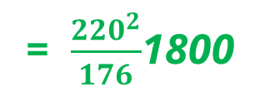
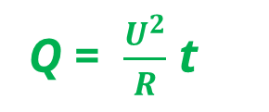

Bài 5: Một dây dẫn có điện trở 176Ω được mắc vào hiệu điện thế 220V. Tính nhiệt lượng do dây tỏa ra trong 30 phút theo đơn vị jun và đơn vị calo.
Tóm tắt:
Giải:
R= 176Ω
U=220V
t=30 phút
=1800s
Q=?
Nhiệt lượng do dây tỏa trong 30 phút là:
Q = $\frac{U^{2}}{R}$ t
= $\frac{{220}^{2}}{176}$1800
= $495000(J)$
= 118800cal

Slide 6
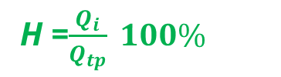
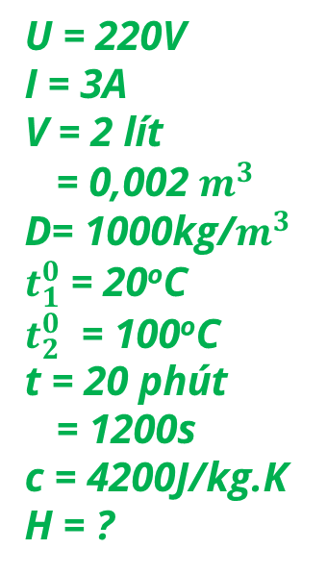

Bài 6: Một bếp điện được sử dụng với hiệu điện thế 220V thì dòng điện chạy qua bếp có cường độ 3A. Dùng bếp này thì đun sôi được 2 lít nước từ nhiệt độ ban đầu 20ºC trong thời gian 20 phút. Tính hiệu suất của bếp điện, biết nhiệt dung riêng của nước là c = 4200J/Kg.K
Tóm tắt:
Giải:
U = 220V
I = 3A
V = 2 lít
= 0,002 $m^{3}$
D= 1000kg/$m^{3}$
$t_{1}^{0}$ = 20ºC
$t_{2}^{0}$ = 100ºC
t = 20 phút
= 1200s
c = 4200J/kg.K
H = ?
Khối lượng của 2 lít nước:
m=D.V
= 1000 . 0,002
= 2 (kg)
Nhiệt lượng cần cung cấp để đun sôi lượng nước này là:
Q_{i} = m.c.(t₂ – t₁)
= 2.4200.(100 – 20)
= 672000(J)
Nhiệt lượng mà bếp tỏa ra trong 20 phút là:
Q_{tp} = U.I.t
= 220.3.20.60
= 792000(J)
Hiệu suất của bếp là:
H =$\frac{Q_{i}}{Q_{tp}} 100\%$
= $\frac{672000}{792000} 100\%$
= 84,8%.

Slide 7

Bài 7: Đặt một hiệu điện thế U vào hai đầu của một điện trở R thì cường độ dòng điện chạy qua là I. Công thức nào dưới đây không phải là công thức tính nhiệt lượng tỏa ra trên dây dẫn trong thời gian t?
Q = $\frac{U.t}{I}$
Q = UIt
Q = $\frac{U^{2}.t}{R}$
Q= $I^{2}Rt$

Slide 8
Bài 8: Mắc dây dẫn vào một hiệu điện thế không đổi. Trong cùng nột thời gian thì nhiệt lượng tỏa ra trên dây dẫn phụ thuộc như thế nào vào điện trở dây dẫn?
A. Tăng gấp đôi khi điện trở của dây dẫn tăng lên gấp đôi
B. Tăng gấp đôi khi điện trở của dây dẫn giảm đi một nửa
C. Tăng gấp bốn khi điện trở của dây dẫn giảm đi một nửa
D. Giảm đi một nửa khi điện trở của dây dẫn tăng lên gấp bốn

Slide 9
Bài 9: Nếu đồng thời giảm điện trở của dây dẫn, cường độ dòng điện và thời gian dòng điện chạy qua dây dẫn đi một nửa thì nhiệt lượng tỏa ra trên dây sẽ thay đổi như thế nào?
A. Giảm đi 2 lần
B. Giảm đi đi 4 lần
C. Giảm đi 8 lần
D. Giảm đi 16 lần

Slide 10
Bài 10: Dòng điện có cường độ 2mA chạy qua một điện trở 3kΩ trong thời gian 10 phút thì nhiệt lượng tỏa ra ở điện trở này có giá trị dưới đây?
A. Q = 7,2J
B. Q = 60J
C. Q = 120J
D. Q = 3600J

Slide 11



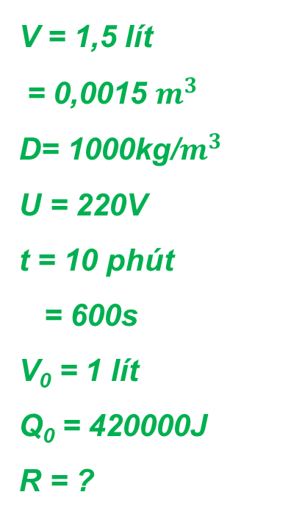
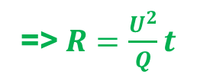


Bài 11: Thời gian đun sôi 1,5 lít nước của một ấm điện là 10 phút. Hiệu điện thế giữa hai đầu dây nung của ấm là 220V. Tính điện trở của dây nung này, biết rằng nếu kể cả nhiệt lượng hao phí để đun sôi 1 lít nước cần nhiệt lượng là 420 000J?
Tóm tắt:
Giải:
V = 1,5 lít
= 0,0015 $m^{3}$
D= 1000kg/$m^{3}$
U = 220V
t = 10 phút
= 600s
V₀ = 1 lít
Q₀ = 420000J
R = ?
Khối lượng của 1,5 lít nước là:
m = D.V
= 1000 . 0,0015
= 1,5 (kg)
Nhiệt lượng cần thiết để đun sôi 1,5 lít nước là:
Q = $\frac{V}{V_{0}}$ . $Q_{0}$
= $\frac{1,5}{1}$. 420 000
= 630 000 (J)
Điện trở của dây nung:
Q = $\frac{U^{2}}{R}t$
=> $R=\frac{U^{2}}{Q}t$
$= \frac{{220}^{2}}{630 000}600$
$$≈46,1 \left(Ω\right)$$

Slide 12
Bài 12: Khi mắc một bàn là vào hiệu điện thế 110V thì dòng điện chạy qua nó có cường độ 5A. Bàn là này được sử dụng trung bình 15 phút mỗi ngày.
a) Tính công suất tiêu thụ của bàn là này theo đơn vị W
b) Tính điện năng mà bàn là này tiêu thụ trong 30 ngày tính theo đơn vị kW.h
c) Tính nhiệt lượng bàn là tỏa ra trong 30 ngày theo đơn vị kJ, cho rằng điện năng mà bàn là này tiêu thụ được biến đổi hoàn toàn thành nhiệt năng
Tóm tắt:
Giải:
U = 110V
I = 5A
t = 30ngày.15 ph
= 450ph = 7,5h
a) P = ?W
b) A = ? kW.h
c) Q = ? kJ
a) Công suất tiêu thụ của bàn là:
P = U.I
= 110.5
= 550(W) = 0,55kW
b) Điện năng mà bàn là tiêu thụ trong 30 ngày:
A = P.t
= 0,55.7,5
= 4,125 (kW.h)
c) Nhiệt lượng tỏa ra của bàn là:
Q = A
= 4,125 kW.h
= 14850000 J
= 14850 kJ

Slide 13
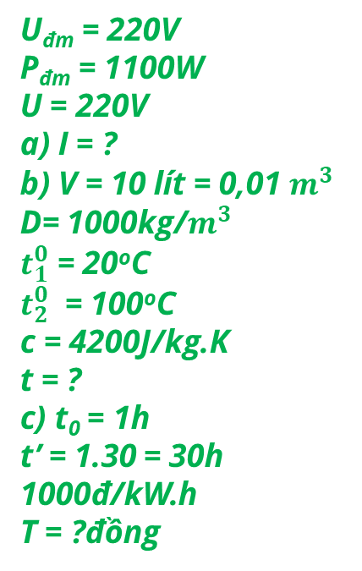
Bài 13: Một bình nóng lạnh có ghi 220V – 1100W được sử dụng với hiệu điện thế 220V
a) Tính cường độ dòng điện chạy qua bình khi đó
b) Tính thời gian để bình đun sôi 10 lít nước từ nhiệt độ 20ºC, biết nhiệt dung riêng của nước là 4200J/kg.K và nhiệt lượng bị hao phí là rất nhỏ
c) Tính tiền điện phải trả cho việc sử dụng bình như trên trong 30 ngày , biết rằng thời gian sử dụng trung bình mỗi ngày là 1 giờ, và giá tiền điện là 1000đ/kW.h
Tóm tắt:
Giải:
U_{đm} = 220V
P_{đm} = 1100W
U = 220V
a) I = ?
b) V = 10 lít = 0,01 $m^{3}$
D= 1000kg/$m^{3}$
$t_{1}^{0}$ = 20ºC
$t_{2}^{0}$ = 100ºC
c = 4200J/kg.K
t = ?
c) t₀ = 1h
t’ = 1.30 = 30h
1000đ/kW.h
T = ?đồng
a) Vì U_{đm} = U = 220V
=> P = P_{đm} = 1100W
Cường độ dòng điện qua bình:
P = I.U
⇒ I = P/U
= 1100/220
= 5(A)
b) khối lượng của 10 lít nước là:
m = D.V
= 1000 . 0,01
= 10 (kg)
Nhiệt lượng cần thiết để đun sôi 10 lít nước từ 20ºC là:
Q = m.c.(t₂ – t₁)
= 10.4200.(100ºC – 20ºC)
= 3,36.10⁶ (J)
Vì nhiệt lượng bị hao phí là rất nhỏ nên: Q = A
Thời gian đun sôi 10 lít nước là
= 3055 (s)
A = P.t
=> t =A/P = Q/t
= 3.36 . 3,36.10⁶ /1100
≈ 50phút 55 giây.
A = P.t’
= 33(kW.h)
c) Điện năng tiêu thụ của bình trong một tháng là:
= 1,1.30
Tiền phải trả:
T = 33.1000
= 33000 (đồng)

Slide 14
Bài 14: Trong mùa đông, một lò sưởi có ghi 220V – 880W được sử dụng với hiệu điện thế 220V trong 4 giờ mỗi ngày.
a) Tính điện trở của dây nung lò sưởi và cường độ dòng điện chạy qua nó khi đó
b) Tính nhiệt lượng mà lò sưởi này toả ra trong mỗi ngày theo đơn vị kJ.
c) Tính tiền điện phải trả cho việc dùng lò sưởi như trên trong suốt mùa đông, tổng cộng là 30 ngày. Cho rằng giá tiền điện là 1000đ/kW.h
Tóm tắt:
Giải:
U_{đm} = 220V
P_{đm} = 880W = 0,88kW
U = 220V
t₀ = 4h = 14400s
R = ? I = ?
b) Q₀ = ? kJ
c) t = 4h.30ngày = 120h
1000đ/kW.h
T = ? đồng
Vì U_{đm} = U = 220V
=> P = P_{đm} = 880W
a/ Điện trở của dây nung:
P = U² / R
⇒ R = U² / P
= 220² / 880
= 55Ω.
Cường độ dòng điện chạy qua nó:
P = I.U
⇒ I = P / U
= 880 / 220
= 4A
b) Nhiệt lượng tỏa ra của lò sưởi bằng điện năng mà lò sưởi tiêu thụ mỗi ngày.
Q = A = P.t₀
= 880.14400
= 12672000J
= 12672 kJ
c) Điện năng mà lò sưởi tiêu thụ trong một tháng là:
A = P.t
= 0,88kW.120h
= 105,6kW.h
Tiền điện phải trả:
T = 105,6.1000
= 105600 đồng

